Slide 1



Real-time Tracking System for Swarm Robotics Système de tracking temps réels pour la robotique en essaim
Elias Rhouzlane, Daphné Héraïz-Bekkis, Emilie Farjas, Yann Teddy Ropaul, Arthur Bernard
Master I Informatique IMA Projet IMA
Superviseurs: Séverine Dubuisson et Nicolas Bredeche Le 11 Avril 2016 à Université Pierre et Marie Curie (Paris VI)
Notes:
Les premières techniques de rendu interactifs étaient limitées à des environnements points d'éclairage simples, et avait presque pas de complexité de transport - effets globaux comme les ombres ont été ignorées.
Algorithmes pour générer des ombres interactives existent - technique de volume d'ombre notamment corbeaux et l'ombre zbuffer technique par Williams - il y a une belle extension à ce travail à cette année SIGGRAPH. Cependant, ces techniques sont limitées au point lumières. Ces algorithmes peuvent être combinés avec des passages multiples rendant par exemple avec un tampon d'accumulation pour générer des ombres douces, mais le nombre de passes obtient démesurément grande que les sources de lumière deviennent plus grands.
Heidrich et al modélisées ombres douces et inter réflexions avec des cartes de bosse - mais la technique est limitée à pointer les lumières et les performances ne sont pas tout à fait en temps réel. cartes de texture polynomiale peuvent manipuler les ombres et les inter-réflexions en temps réel, mais ils sont eux aussi limités au point lumières.
Les premiers travaux a également étendu l'éclairage de lumières ponctuelles à des cartes générales de l'environnement.
Vous venez de voir deux documents qui généralisent les premières idées à FDRBs isotropes assez généraux. Mais l'environnement carte méthodes ignorent la complexité des transports - ils ne peuvent pas modéliser les ombres ou les inter-réflexions.
Un document à l'atelier de rendu de cette année a étendu des volumes d'ombre pour faire face aux sources de lumière sphériques simples qui peuvent atteindre des taux en temps réel sur la prochaine génération de matériel.
Ashikmin a un papier TOG qui vient de sortir qui vous permet d'orienter une petite source de lumière sur un objet diffus.
Notre travail poignées, des environnements d'éclairage à basse fréquence arbitraires et fournit la complexité de transport - y compris les ombres, inter réflexions et caustiques.
Notez que ce sont précisément les ombres douces de l'éclairage à basse fréquence que les techniques interactives actuelles ont la plus grande difficulté avec.
Certains travaux antérieurs avaient la complexité des transports intéressant avec des environnements d'éclairage congelés. En particulier, le papier de volume de Irradiance vous a permis de déplacer un objet diffuse à travers un environnement d'éclairage précalculé, éclairage dynamiquement l'objet. Cependant l'objet n'a pas lui-même ou l'environnement ombre. Lightfields de surface peuvent modéliser la complexité de transport complexes et faire face à des environnements d'éclairage intéressants, mais les conditions d'éclairage sont gelés. Un exemple récent de ce papier est Chens cette année.
Matusik et al ont un beau papier ici qui capte à la fois un champ de lumière de surface et un champ de réflexion - vous permettant de rallumage des objets dans de nouveaux environnements d'éclairage. La reconstruction est pas interactive cependant.

Slide 2
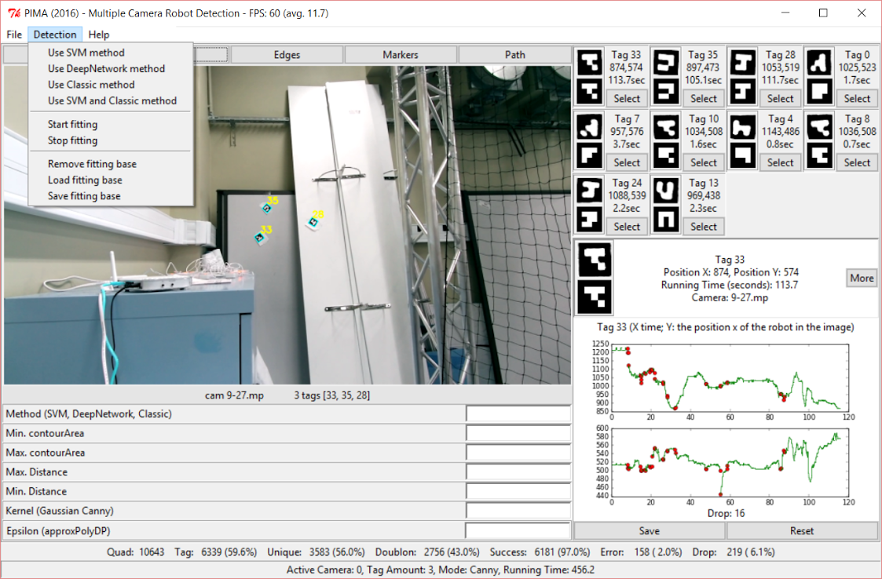
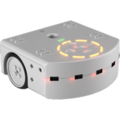




Problem and Scientific Motivation
Real-time Tracking System for Swarm Robotics
Specifications
Real-time method
Using multiple cameras
Simultaneously view a swarm of robots
Multiple angles
High resolutions
Using visual cues
Integrate information
User interface
Notes:
Dans les conclusions que nous avons présenté une méthode pour
- L'éclairage dynamique rapide arbitraire sur des surfaces ou des volumes
- Y compris les ombres et les interréflexions
- pas d'artefacts de crénelage
- Travaillant pour les deux FDRBs diffus et brillant
Sur le con côté, la technique ne fonctionne que
- Pour l'éclairage à basse fréquence
- Et ne permet pas de déformations de l'objet (sauf précalculées)

Slide 3
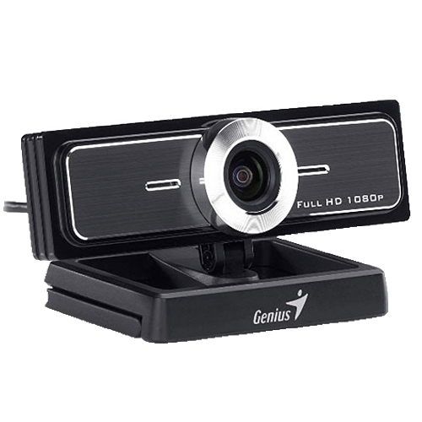

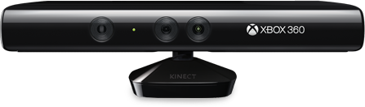
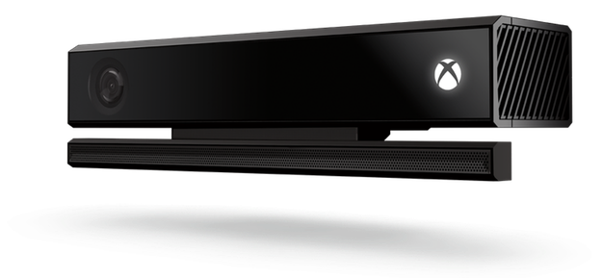
Solutions
Multiple camera
How we stitch images ?
Detect keypoints
Extract their local invariant descriptors
Match features between images
RANSAC to estimate homography matrix
Warp transformation
Camera choice
Accurate in light changes
High resolution = More covered area
Notes:
Dans les conclusions que nous avons présenté une méthode pour
- L'éclairage dynamique rapide arbitraire sur des surfaces ou des volumes
- Y compris les ombres et les interréflexions
- pas d'artefacts de crénelage
- Travaillant pour les deux FDRBs diffus et brillant
Sur le con côté, la technique ne fonctionne que
- Pour l'éclairage à basse fréquence
- Et ne permet pas de déformations de l'objet (sauf précalculées)

Slide 4

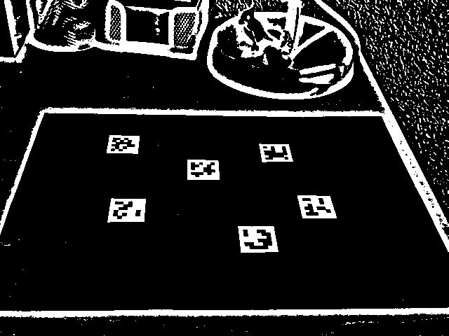
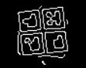
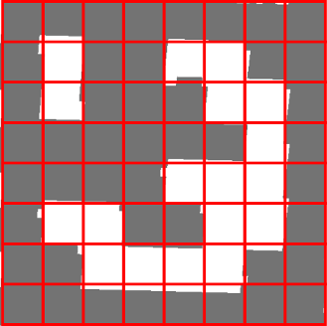
Solutions
Tracking system
Detection algorithm
Selecting a dictionary
Thresholding (Canny)
Contour filtering
Bits Extraction
Marker identification
Corner Refinement
Marker creation and selection
Similarity metric (Hausdorff, Count consecutive pixels in both direction), Large border
Notes:
Given an image where some markers are visible, the detection process has to return a list of detected markers. Each detected marker includes:
The position of its four corners in the image (in their original order).
The id of the marker.
The marker detection process is comprised by two main steps:
Detection of marker candidates. In this step the image is analyzed in order to find square shapes that are candidates to be markers. It begins with an adaptive thresholding to segment the markers, then contours are extracted from the thresholded image and those that are not convex or do not approximate to a square shape are discarded. Some extra filtering are also applied (removing too small or too big contours, removing contours too close to each other, etc).
After the candidate detection, it is necessary to determine if they are actually markers by analyzing their inner codification. This step starts by extracting the marker bits of each marker. To do so, first, perspective transformation is applied to obtain the marker in its canonical form. Then, the canonical image is thresholded using Otsu to separate white and black bits. The image is divided in different cells according to the marker size and the border size and the amount of black or white pixels on each cell is counted to determine if it is a white or a black bit. Finally, the bits are analyzed to determine if the marker belongs to the specific dictionary and error correction techniques are employed when necessary.

Slide 5
Solutions
Machine-learning-based approach
Supervised learning
Former detection method used for training
Each marker is labelled with its id
Error in training data-set can’t be quantified
But can be lowered by strong requirements
Method tested
Support vector machine
Restricted Boltzmann machine
Why use machine learning ?
Extremely fast prediction (dot product)
Training time isn’t a problem
Could be more powerful than bit-wise detection
Notes:
Given an image where some markers are visible, the detection process has to return a list of detected markers. Each detected marker includes:
The position of its four corners in the image (in their original order).
The id of the marker.
The marker detection process is comprised by two main steps:
Detection of marker candidates. In this step the image is analyzed in order to find square shapes that are candidates to be markers. It begins with an adaptive thresholding to segment the markers, then contours are extracted from the thresholded image and those that are not convex or do not approximate to a square shape are discarded. Some extra filtering are also applied (removing too small or too big contours, removing contours too close to each other, etc).
After the candidate detection, it is necessary to determine if they are actually markers by analyzing their inner codification. This step starts by extracting the marker bits of each marker. To do so, first, perspective transformation is applied to obtain the marker in its canonical form. Then, the canonical image is thresholded using Otsu to separate white and black bits. The image is divided in different cells according to the marker size and the border size and the amount of black or white pixels on each cell is counted to determine if it is a white or a black bit. Finally, the bits are analyzed to determine if the marker belongs to the specific dictionary and error correction techniques are employed when necessary.

Slide 6
Solutions
User-friendly Graphical Interface
Tracking interface
Customize parameters (Canny,…)
Mode view (canny, edges, path)
Position X and Y graph
Allow focus on a robot
Monitoring (error, detection rates)
Orientation (soon)
Change method on the fly (soon)
Stitch view (merge all cameras)
Notes:
Given an image where some markers are visible, the detection process has to return a list of detected markers. Each detected marker includes:
The position of its four corners in the image (in their original order).
The id of the marker.
The marker detection process is comprised by two main steps:
Detection of marker candidates. In this step the image is analyzed in order to find square shapes that are candidates to be markers. It begins with an adaptive thresholding to segment the markers, then contours are extracted from the thresholded image and those that are not convex or do not approximate to a square shape are discarded. Some extra filtering are also applied (removing too small or too big contours, removing contours too close to each other, etc).
After the candidate detection, it is necessary to determine if they are actually markers by analyzing their inner codification. This step starts by extracting the marker bits of each marker. To do so, first, perspective transformation is applied to obtain the marker in its canonical form. Then, the canonical image is thresholded using Otsu to separate white and black bits. The image is divided in different cells according to the marker size and the border size and the amount of black or white pixels on each cell is counted to determine if it is a white or a black bit. Finally, the bits are analyzed to determine if the marker belongs to the specific dictionary and error correction techniques are employed when necessary.

Slide 7
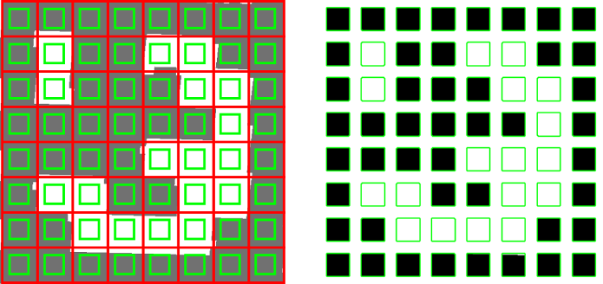
Solutions
Tracking system
Amelioration
Ignore some pixels in the margins of the cells
Notes:
When extracting the bits of each cell, the numbers of black and white pixels are counted. In general, it is not recommended to consider all the cell pixels. Instead it is better to ignore some pixels in the margins of the cells.
The reason of this is that, after removing the perspective distortion, the cells' colors are, in general, not perfectly separated and white cells can invade some pixels of black cells (and vice-versa). Thus, it is better to ignore some pixels just to avoid counting erroneous pixels.

Slide 8
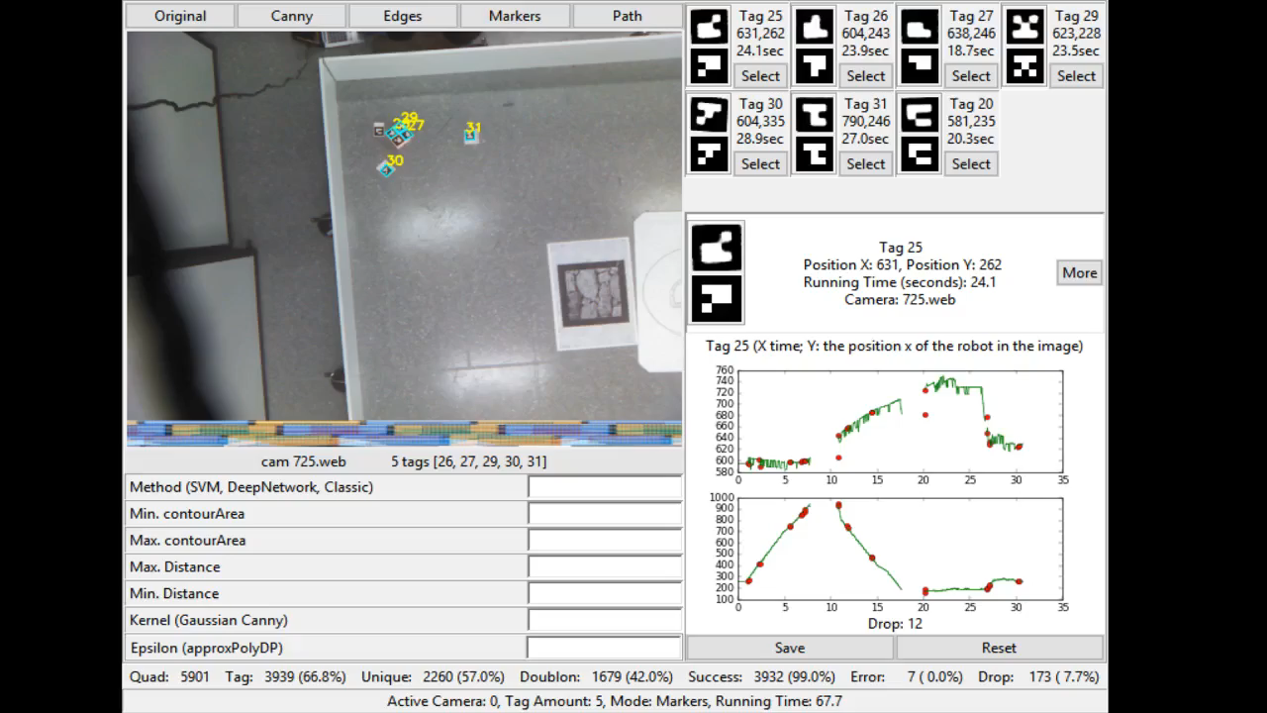
Demo
Real-time Tracking System for Swarm Robotics
Notes:
When extracting the bits of each cell, the numbers of black and white pixels are counted. In general, it is not recommended to consider all the cell pixels. Instead it is better to ignore some pixels in the margins of the cells.
The reason of this is that, after removing the perspective distortion, the cells' colors are, in general, not perfectly separated and white cells can invade some pixels of black cells (and vice-versa). Thus, it is better to ignore some pixels just to avoid counting erroneous pixels.

Slide 9
Real-time Tracking System for Swarm Robotics Système de tracking temps réels pour la robotique en essaim
Elias Rhouzlane, Daphné Héraïz-Bekkis, Emilie Farjas, Yann Teddy Ropaul, Arthur Bernard
Master I Informatique IMA Projet IMA
Superviseurs: Séverine Dubuisson et Nicolas Bredeche Le 11 Avril 2016 à Université Pierre et Marie Curie (Paris VI)
Notes:
Les premières techniques de rendu interactifs étaient limitées à des environnements points d'éclairage simples, et avait presque pas de complexité de transport - effets globaux comme les ombres ont été ignorées.
Algorithmes pour générer des ombres interactives existent - technique de volume d'ombre notamment corbeaux et l'ombre zbuffer technique par Williams - il y a une belle extension à ce travail à cette année SIGGRAPH. Cependant, ces techniques sont limitées au point lumières. Ces algorithmes peuvent être combinés avec des passages multiples rendant par exemple avec un tampon d'accumulation pour générer des ombres douces, mais le nombre de passes obtient démesurément grande que les sources de lumière deviennent plus grands.
Heidrich et al modélisées ombres douces et inter réflexions avec des cartes de bosse - mais la technique est limitée à pointer les lumières et les performances ne sont pas tout à fait en temps réel. cartes de texture polynomiale peuvent manipuler les ombres et les inter-réflexions en temps réel, mais ils sont eux aussi limités au point lumières.
Les premiers travaux a également étendu l'éclairage de lumières ponctuelles à des cartes générales de l'environnement.
Vous venez de voir deux documents qui généralisent les premières idées à FDRBs isotropes assez généraux. Mais l'environnement carte méthodes ignorent la complexité des transports - ils ne peuvent pas modéliser les ombres ou les inter-réflexions.
Un document à l'atelier de rendu de cette année a étendu des volumes d'ombre pour faire face aux sources de lumière sphériques simples qui peuvent atteindre des taux en temps réel sur la prochaine génération de matériel.
Ashikmin a un papier TOG qui vient de sortir qui vous permet d'orienter une petite source de lumière sur un objet diffus.
Notre travail poignées, des environnements d'éclairage à basse fréquence arbitraires et fournit la complexité de transport - y compris les ombres, inter réflexions et caustiques.
Notez que ce sont précisément les ombres douces de l'éclairage à basse fréquence que les techniques interactives actuelles ont la plus grande difficulté avec.
Certains travaux antérieurs avaient la complexité des transports intéressant avec des environnements d'éclairage congelés. En particulier, le papier de volume de Irradiance vous a permis de déplacer un objet diffuse à travers un environnement d'éclairage précalculé, éclairage dynamiquement l'objet. Cependant l'objet n'a pas lui-même ou l'environnement ombre. Lightfields de surface peuvent modéliser la complexité de transport complexes et faire face à des environnements d'éclairage intéressants, mais les conditions d'éclairage sont gelés. Un exemple récent de ce papier est Chens cette année.
Matusik et al ont un beau papier ici qui capte à la fois un champ de lumière de surface et un champ de réflexion - vous permettant de rallumage des objets dans de nouveaux environnements d'éclairage. La reconstruction est pas interactive cependant.

